Slide 1
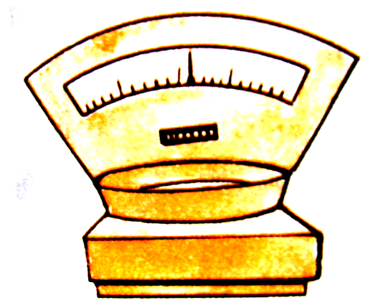

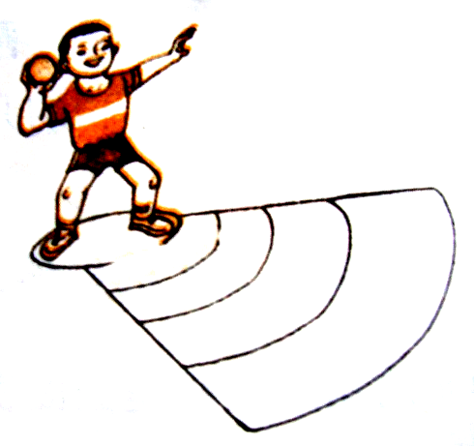
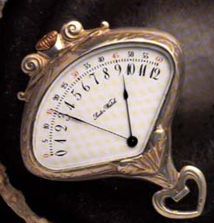
如何求扇形的面积

Slide 2
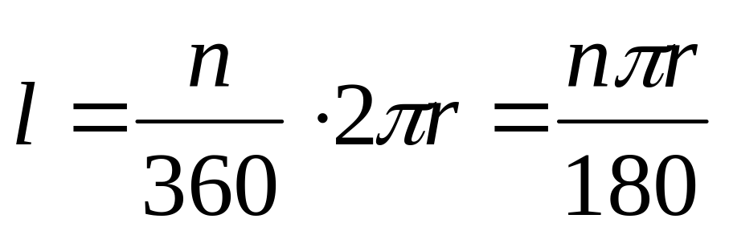
一.复习引入
上节课我们学习了哪些知识?
弧长的计算公式为 :

Slide 3
问题1:
在一块空旷的草地上有一根柱子,柱子上拴着一条长3m的绳子,绳子的另一端拴着一只狗.
问:这只狗的最大活动区域有多大?如果这只狗只能绕柱子转过n°角,那么它的最大活动区域有多大?
B
半径
弧
弧
n°
O
半径
A

Slide 4
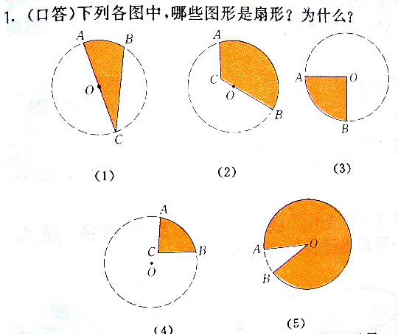

Slide 5
如 何 求 扇 形 的 面 积 ？
设 问 ：
扇形面积的大小到底和哪些因素有关呢？
结 论 ：
扇形面积的大小与圆心角和半径有关。
想 一 想 ：
1. 圆心角是360⁰的扇形面积是多少？
2. 圆心角是180⁰的扇形面积是多少？
3. 圆心角是90⁰的扇形面积是多少？
4. 圆心角是270⁰的扇形面积是多少？

Slide 6

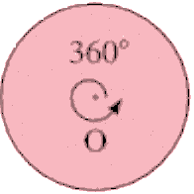
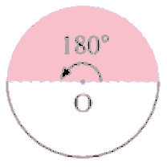


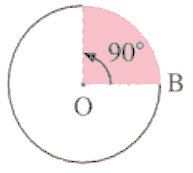
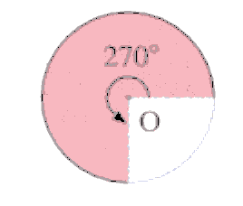
1个圆面积
个圆面积
个圆面积
个圆面积

Slide 7


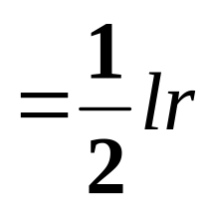
圆心角是1⁰的扇形面积是多少？
1
圆心角是1⁰的扇形面积是圆面积的
360
圆心角为n⁰的扇形面积是多少?
n
圆心角是n⁰的扇形面积是圆面积的
360
结 论 ：
如果用字母 S 表示扇形的面积，n表示圆心角的度数，r 表示圆半径，那么扇形面积的计算公式是：
n
n
S_{扇形}＝ S_{圆}
＝ πr²
360
360

Slide 8
弧 长 公 式 与 扇 形 面 积 公 式 的 区 别
n
n
n
l_{弧}＝ C_{圆}
＝ . 2πr
＝ πr
360
360
180
-
n
n
=
1
S_{扇形}＝ S_{圆}
＝ πr²
lr
360
360
2

Slide 9
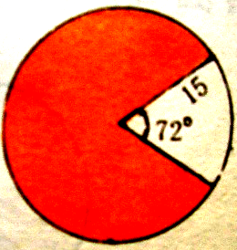
三.例题解析
例、 求图中红色部分的面积。（单位：cm，π 取3.14，得数保留整数）
解一： （直接用扇形面积公式计算）
r =15cm ,
n=360º－72º=288º
n
S= πr²
360
288
= ×3.14×15²
360
≈565（cm²）
解二 ：（间接求法） S_{扇形}＝S_{大圆}－S_{小扇形}

Slide 10
例2、扇形AOB的半径为12cm, ∠AOB=120°,求AB的长(结果精确到0.1cm)和扇形AOB的面积(结果精确到0.1cm²).
⌒
A
B
O

Slide 11
练习1:
C
扇形面积大小（ ）
(A)只与半径长短有关
(B)只与圆心角大小有关
(C)与圆心角的大小、半径的长短有关
如果半径为r，圆心角为n⁰的扇形的面积是S，那么n等于（ ）
(A) (B) (C) (D)
B
360S
360S
180S
180S
πr
πr²
πr
πr²
1
3. 如果一个扇形面积是它所在圆的面积的 ，则此扇形的圆心角是（ ）
(A)30⁰ (B)36⁰ (C)45⁰ (D)60⁰
8
C

Slide 12
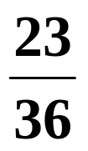

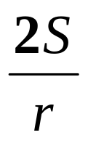
4.填空题:
(1)如果扇形的圆心角是230°,那么这个扇形
的面积等于这个扇形所在圆的面积的 ;
(2)扇形的面积是它所在圆的面积的 ,这个
扇形的圆心 角的度数是 ;
(3)扇形的面积是S ,它的半径是r,这个扇形的
弧长是 ;
240°

Slide 13
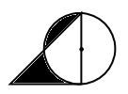
5.如图,在ABC中,BAC=90,AB=AC=2,以AB为直径的圆交BC于D,求图中阴影部分的面积.
B
45°
D
45°
O
C
A

Slide 14
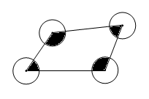
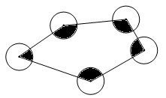
6.如图（1）,A、B、C、D，它们的半径都是1，顺次连结四个圆心得到四边形ABCD，求图中四个扇形（阴影部分）的面积只和。
图（2）中五个扇形的面积和呢？
D
E
A
D
C
A
B
C
图(1)
B
图(2)

Slide 15

四.小结
1. 扇形的面积大小与哪些因素有关？
（1）与圆心角的大小有关
（2）与半径的长短有关
2. 扇形面积公式与弧长公式的区别：
n
l_{弧}＝ C_{圆}
360
n
S_{扇形}＝ S_{圆}
360
3. 扇形面积单位与弧长单位的区别：
（1）扇形面积单位有平方的
（2）弧长单位没有平方的

